Slide 1
Online shop

Slide 2
Описание на проекта
Онлайн магазин, който предлага продукти за покупка от потребителите.
Потребителите могат да разглеждат продукти, да добавят в кошницата и да завършват поръчки.
Администраторите имат възможност да управляват продукти, категории и поръчки.

Slide 3
Архитектура
Backend: Golang + Gin, PostgreSQL + GORM, JWT за автентикация и Redis за черен списък.
Frontend: Angular с Material Design за съвременен потребителски интерфейс.
API: RESTful API за комуникация между клиента и сървъра.

Slide 4
Основни функционалности
Регистрация и вход за потребители
Управление на продукти
Управление на категории
Количка за пазаруване
Поръчки
Управление на адреси, платежни карти и лични данни

Slide 5
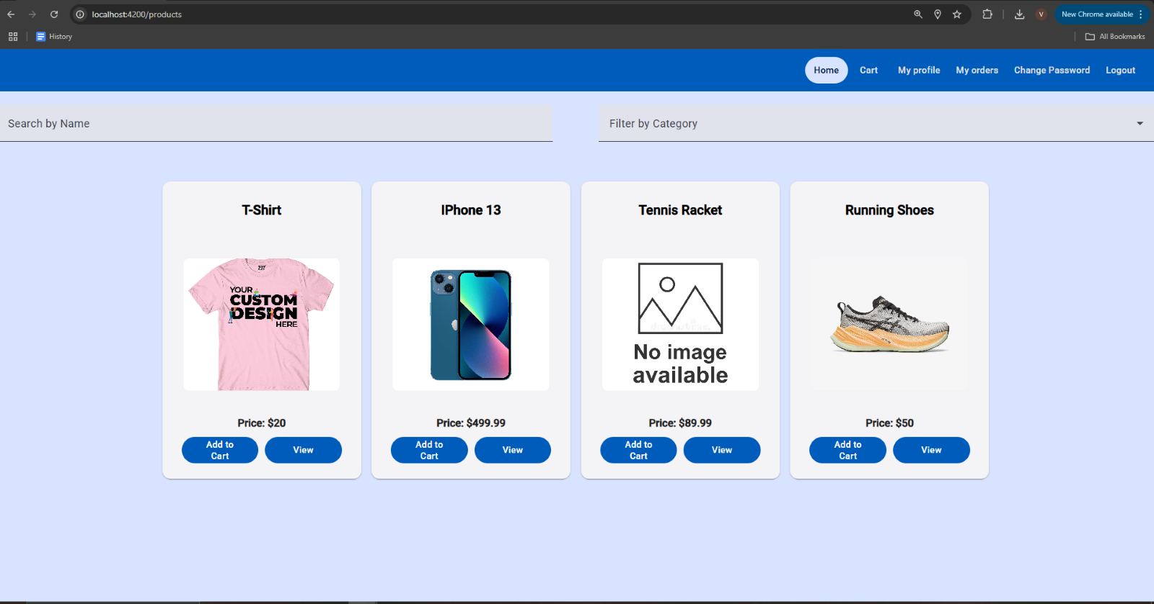

Slide 6
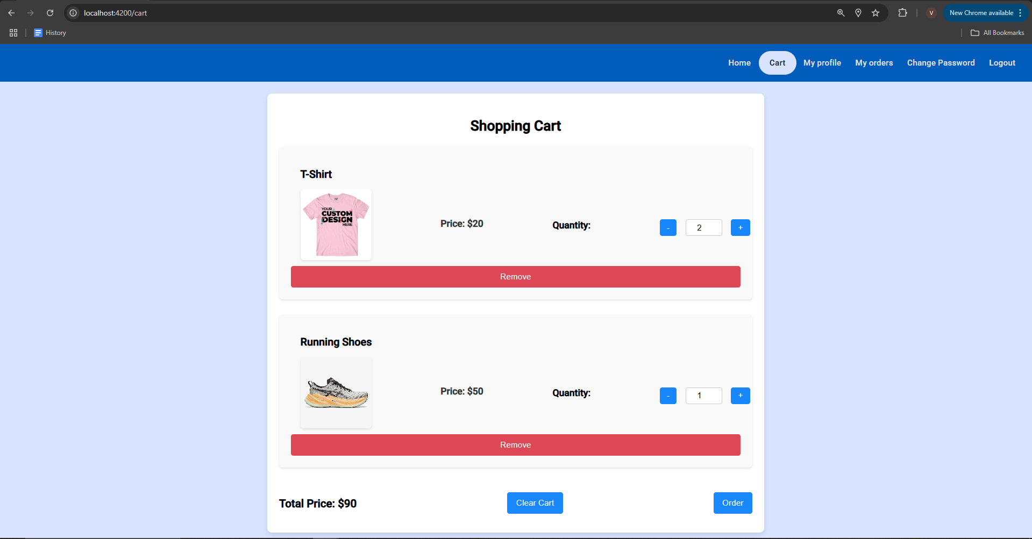

Slide 7
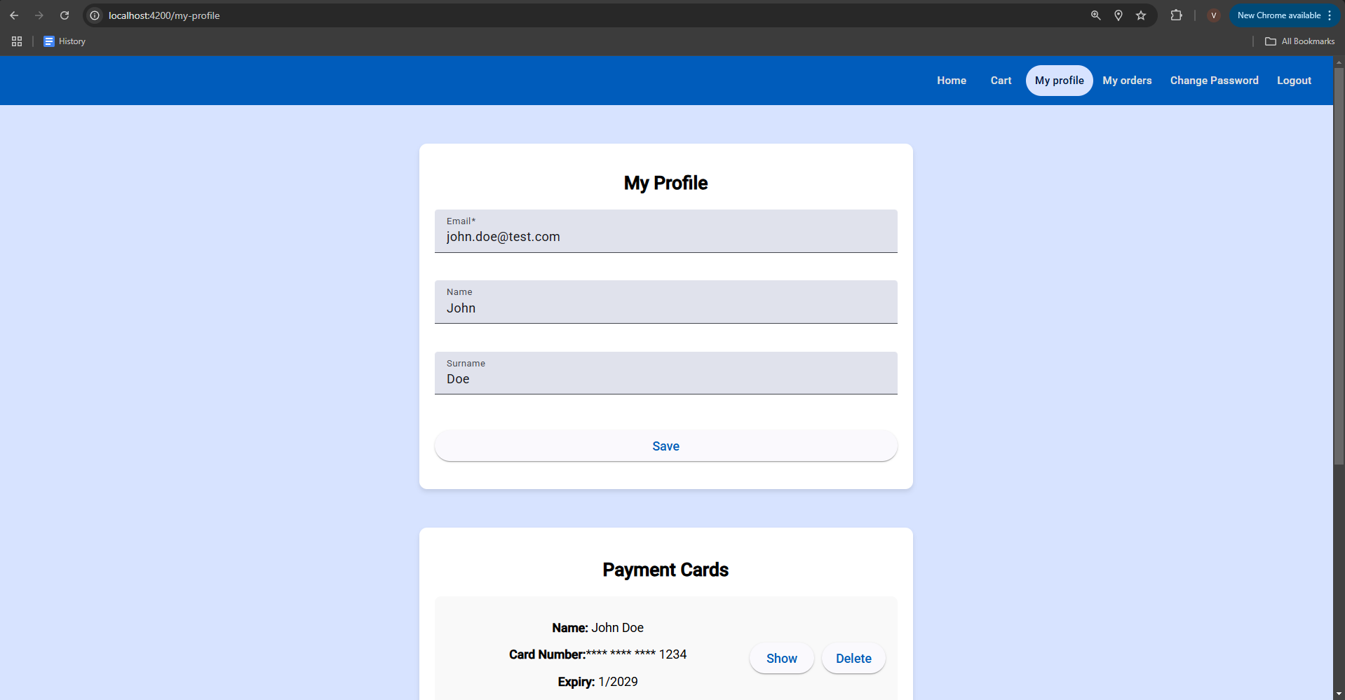

Slide 8
